Slide 1
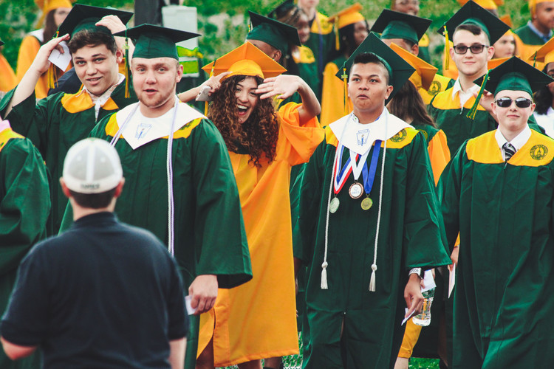
人教版 数学（初中）（七年级 上）
第一章 有理数
1.3 有理数的加减法
1.3.2 有理数减法
Please Enter Your Detailed Text Here, The Content Should Be Concise And Clear, Concise And Concise Do Not Need Too Much Text
老师：xippt
时间：20XX.04.11

Slide 2
前 言
学习目标
1、记住有理数减法法则，并能熟练掌握有理数减法运算。
2、能用有理数减法运算解决实际问题。
重点难点
重点：了解有理数减法的意义，会根据有理数减法法则进行有理数减法运算。
难点：有理数减法中的两个异号的有理数如何进行减法运算。

Slide 3
思 考
问题1：北京某天的气温为19 ℃--31 ℃，那么这天的温差是多少？
当日温差：31-19=12
问题2：北京某天的气温为-3℃--3 ℃，那么这天的温差是多少？
当日温差：3-（-3）=
正数和负数的减法如何计算呢？

Slide 4
思 考
减法是加法的逆运算，计算3-（-3）=？，就是要求出一个数X，使得X与-3相加得3.因为
6+（-3）=3，所以X=6，即
3-（-3）=6， ①
而3+（+3）=6 ②
由① ② ，得
3-（-3）= 3+（+3）

Slide 5
试一试
4-（-3）=_______
0-（-3）=_______
（-1）-（-3）=_______
（-5）-（-3）=_______
7
3
2
-2
相同
这些数减 ( –3 ) 的结果与它们加 ( +3 ) 的结果相同吗？
可以发现，有理数的减法可以转化为加法来进行。

Slide 6
探 究
思考：如果把减数 -3 换成别的数，是否有相同的结论呢？
50-20=_______，50+（-20）=_______；
50-0 =_______，50+ 0 =_______；
50-（-10）=_______， 50+10=_______；
50-（-20）=_______， 50+20=_______。
30
30
50
50
60
60
70
70

Slide 7
观 察
观察：这两个式子有什么相同和不同的地方？
符号相反
相同
4 - (-3) = 7
4 + 3 = 7
相同
互为相反数

Slide 8
有理数减法法则
减去一个数，等于加上这个数的相反数
a – b = a + (-b)
注意：减法在运算时有 2 个要素要发生变化。
1 减 加
2 数 相反数

Slide 9
总 结
有理数减法步骤：
1.将减号变为加号。
2.将减数变为它的相反数。
3.按照加法法则进行计算。

Slide 10
课堂测试
例1：根据有理数减法的法则，将下面 A，B两组相同结果的算式连线 。
A
B
3-(-4)
3+(-4)
3-4
(-3)+4
(-3)-4
3+4
-3-(-4)
(-3)+(-4)

Slide 11

课堂测试
例2：计算
1、（-3）-（-5）=
2、0-7=
3、7.2-（-4.8）=
4、（-3$\frac{1}{2}$）- 5$\frac{1}{4}$ =
（-3）+5=2
0+（-7）=-7
7.2+4.8=12
（-3$\frac{1}{2}$）+ （-5$\frac{1}{4}$）=-8 $\frac{3}{4}$

Slide 12
思 考
小数减去大数，所得的差是什么数？
0-7=
7-0=
-7
7
7和-7是什么关系呢？
结论：小数减去大数，等于大数减去小数的相反数.
即：小数-大数=-（大数-小数）

Slide 13
课堂测试
例3、填空：
（1）温度3℃比-8 ℃高 ；
（2）温度-9 ℃比-1 ℃低 ；
（3）海拔-20m比-30m高 ；
（4）从海拔22m到-10m，下降了 ；
11 ℃
8 ℃
10m
32m

Slide 14
课堂测试
例4、若│a│=8，│b│=3，且a<b，求a-b．
解：因为│a│=8，│b│=3
所以a=+8和-8，b=+3或-3
而a<b，所以a=-8，b=3或-3
a-b=-11或-5

Slide 15
课堂测试
例5:、计算：（-10）+（+2）-(-4)-(+6)
（-10）+（+2）-(-4)-(+6)
=（-10）+（+2）+(+4)+(-6)
=（-10）+（-6）+(+2)+(+4)
=[（-10）+(-6)]+[（+2）+(+4)]
=(-16)+(+6)
=-10
有理数减法法则
有理数加法交换律
有理数加法结合律
有理数加法法则
为书写简单，可以省略算式中的括号和加号。

Slide 16
总 结
有理数加减法混合运算的一般步骤：
1.减法转化成加法。
2.省略加号和括号。
3.运用加法运算律。
4.有理数加法运算。

Slide 17
课堂测试
例6、计算
⑴（-10）-（+2）-(-3)-(+6)
⑵ 3 - 5+（-2）-（-7）

Slide 18
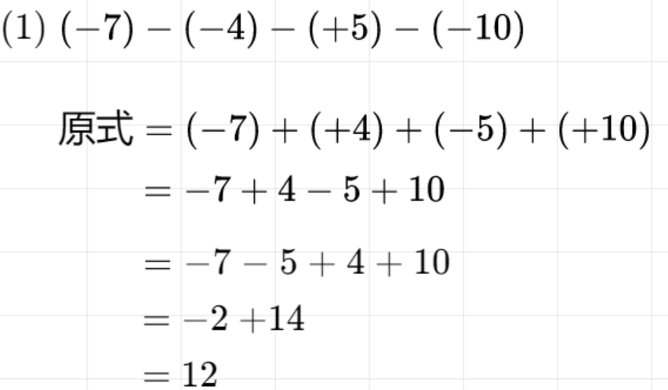
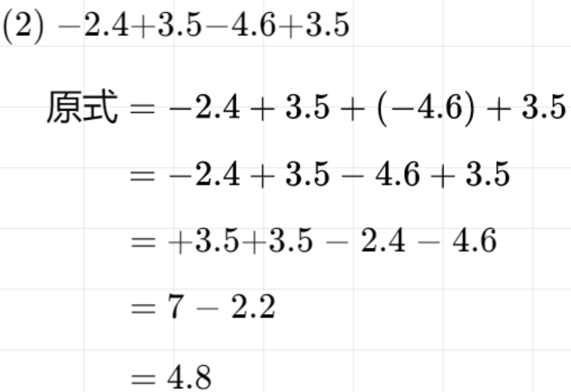
课堂测试
例7：观察下列计算过程是否正确

Slide 19
版权声明
感谢您下载xippt平台上提供的PPT作品，为了您和xippt以及原创作者的利益，请勿复制、传播、销售，否则将承担法律责任！xippt将对作品进行维权，按照传播下载次数进行十倍的索取赔偿！
1. 在xippt出售的PPT模板是免版税类(RF:
Royalty-Free)正版受《中国人民共和国著作法》和《世界版权公约》的保护，作品的所有权、版权和著作权归xippt所有,您下载的是PPT模板素材的使用权。
2. 不得将xippt的PPT模板、PPT素材，本身用于再出售,或者出租、出借、转让、分销、发布或者作为礼物供他人使用，不得转授权、出卖、转让本协议或者本协议中的权利。

Slide 20
人教版 数学（初中）（七年级 上）
第一章 有理数
感谢各位的仔细聆听
1.3.1 有理数加法
Please Enter Your Detailed Text Here, The Content Should Be Concise And Clear, Concise And Concise Do Not Need Too Much Text
老师：xippt
时间：20XX.04.11

